Slide 1

Проектирование и реализация каркаса распределенной системы мониторинга и диспетчеризации процессов гетерогенной среды
Данил Старовойтов, АлтГТУ / ПОВТ
АлтГТУ им И. И. Ползунова

Slide 2

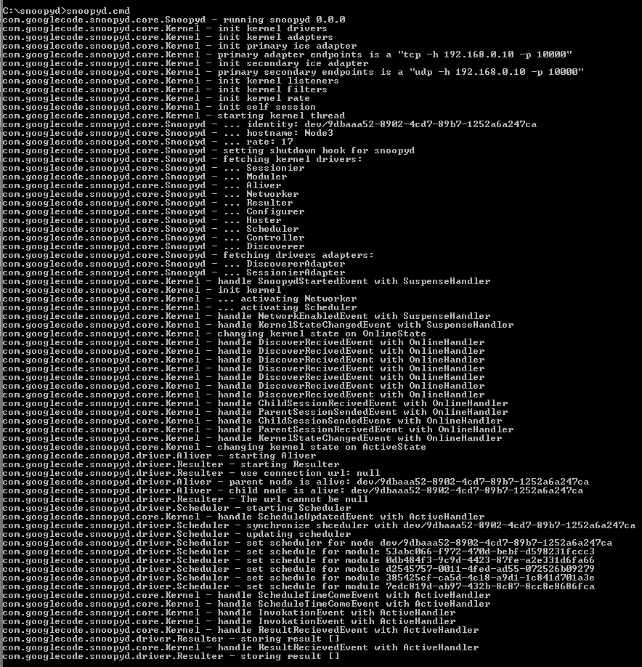
Сложность восприятия
текстовой информации
Сообщения ядра в стандартном потоке вывода
АлтГТУ им. И. И. Ползунова

Slide 3
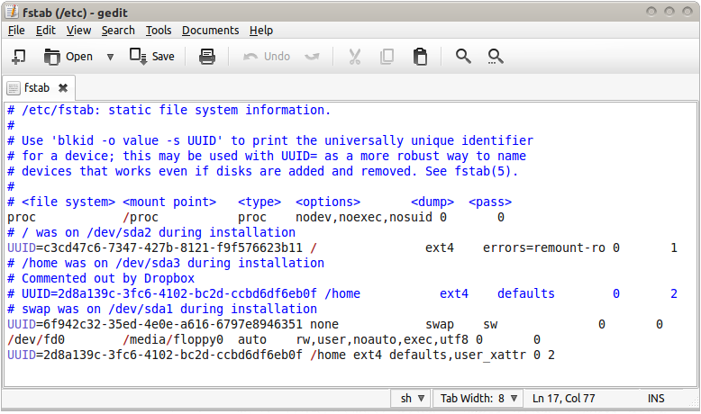
Гибкость настройки приложения
Сложности управления приложением через файл конфигурации:
  Децентрализованное внесение изменений
  Сложность внесения изменений в процессе работы
  Сложность восприятия информации
АлтГТУ им. И. И. Ползунова

Slide 4
Структура проекта
АлтГТУ им. И. И. Ползунова

Slide 5
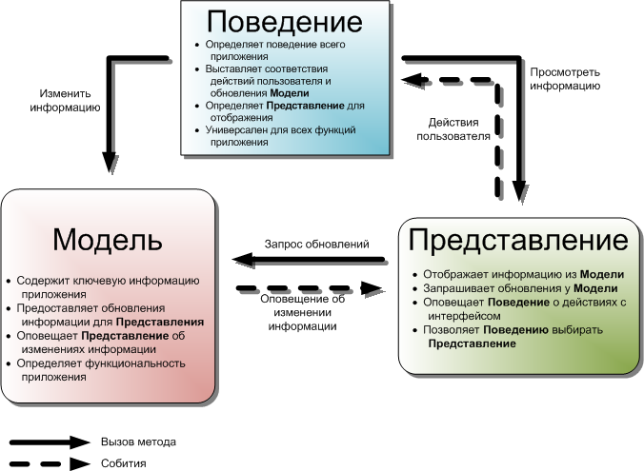
Алгоритм выбора лидера
АлтГТУ им. И. И. Ползунова

Slide 6
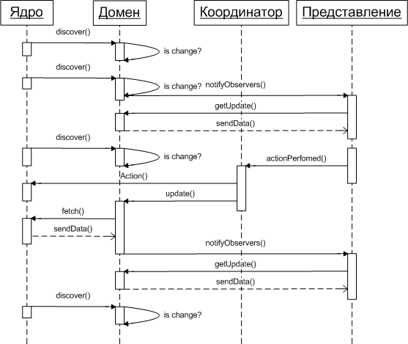
Процесс функционирования
АлтГТУ им. И. И. Ползунова

Slide 7
Взаимодействие с ядром
АлтГТУ им. И. И. Ползунова

Slide 8
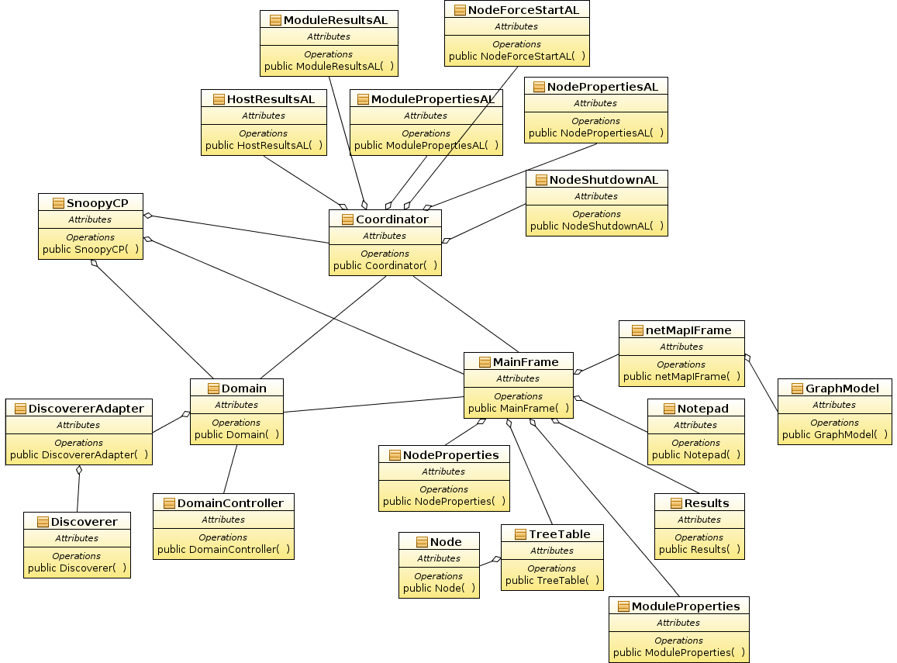
Архитектура приложения
АлтГТУ им. И. И. Ползунова

Slide 9
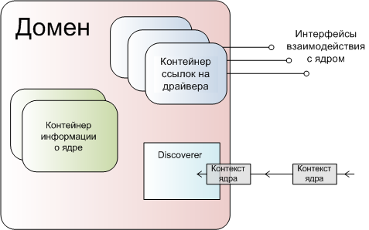
Хранение информации
В домене:
Информация автоматически обновляется через получаемый от ядра контекст через драйвер Discoverer
В контейнерах постоянно хранится только минимальная информация о ядре
Вся дополнительная информация получается через ссылки на драйвера ядра через интерфейсы
АлтГТУ им. И. И. Ползунова

Slide 10
API
АлтГТУ им. И. И. Ползунова

Slide 11
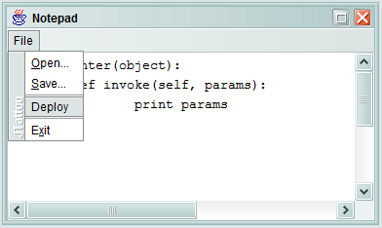
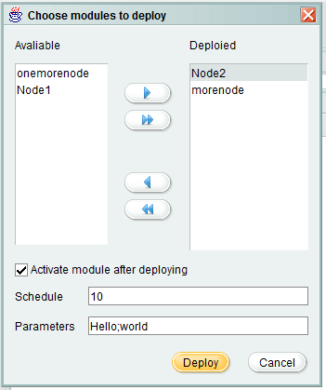
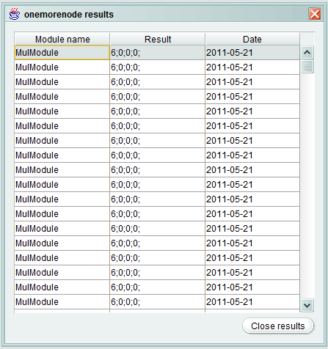
Демонстрация
АлтГТУ им. И. И. Ползунова

Slide 12
В заключении
DICR’2010
АлтГТУ им. И. И. Ползунова

Slide 13
Спасибо!
Вопросы?
АлтГТУ им И. И. Ползунова

Slide 14
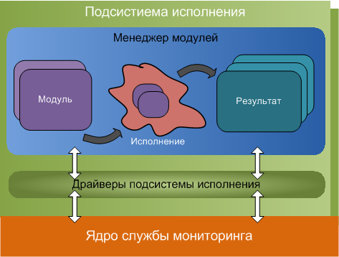
Подсистема исполнения
Подсистема исполнения реализует:
планирование запусков;
запуск модулей мониторига;
обработка результатов;
развертывание модулей;
АлтГТУ им. И. И. Ползунова

Slide 15
Планировщик подсистемы исполнения
АлтГТУ им. И. И. Ползунова

Slide 16
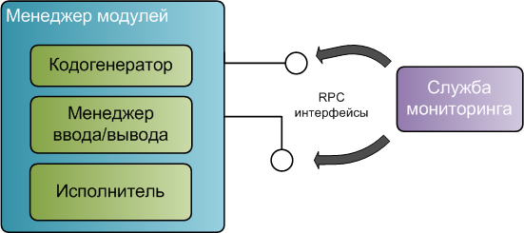
Менеджер модулей монторинга
Менеджер модулей реализует:
генерацию кода каркаса;
исполнение модулей в ОС;
выполнение файловых операций;
Менеджер модулей - обособленное приложение, взаимодействующее со службой через RPC.
АлтГТУ им. И. И. Ползунова

Slide 17
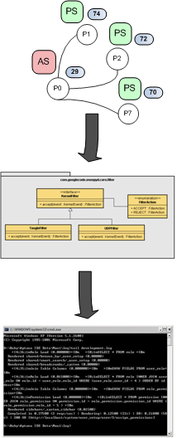
Итоги
разработана модель;
Модель распределенной системы с динамически расширяемым функционалом;
спроектированна архитектура;
Архитектура высоконагруженной распределенной системы мониторинга;
реализованно приложение;
  Кросплатформенное сервисное приложение распределенной службы мониторинга;
АлтГТУ им. И. И. Ползунова

Slide 18
Пути развития проекта
разработка шаблонных модулей мониторинга для решения круга повседневных задач (анализ сетевого трафика, загрузка и температура процессора, количество свободной памяти и т.д.);
оформление технической документации и спецификаций программного кода;
совершенствование компонентов и оптимизация алгоритмов базовой платформы;
полномасштабное внедрение и нагрузочное тестирование системы на базе существующей инфраструктуры предприятия, например лаборатории МикроЭВМ АлтГТУ;
АлтГТУ им. И. И. Ползунова

